Slide 1
Teoria da informação trabalho prático nº2
CODEC não destrutivo para texto
Eduardo Figueiredo – 2020213717
Fábio Santos – 2020212310
Filipe Soares - 2020238986

Slide 2
Introdução
Com este trabalho prático é pretendido que sejam explorados conceitos que dizem respeito à teoria da compressão. Assim, ao longo desta apresentação, propomos algumas soluções para a compressão eficiente e não destrutiva de texto.

Slide 3
Métodos de compressão
Serão abordados dois tipos de métodos de compressão de dados: os métodos estáticos e os métodos aritméticos, que são baseados no valor da entropia.

Slide 4
Códigos de huffman
Desenvolvido por David Albert Huffman em 1952.
Não necessita de conhecer a estatística dos símbolos fonte e é uma codificação relativamente rápida e de acesso aleatório, pois a sua árvore é construída apenas durante os processos de compressão/descompressão.
A principal desvantagem deste método é que a árvore não é única.

Slide 5
LZW (Lempel-ZIV-Welch)
Desenvolvido e patenteado por Terry Welch em 1984.
Método de baixa complexidade e muito rápido, quer na compressão quer na descompressão.
O seu uso é bastante eficiente em ficheiros binários e de texto.

Slide 6
PPM (Prediction by parcial matching)
Originalmente desenvolvido por Cleary e Witten em 1984.
Este método de compressão permite atingir bons rácios de compressão devido ao seu modelo estático, bem como ao codificador aritmético de que faz uso.
Uma característica menos positiva deste método de compressão é o facto de não ser tão rápido a comprimir.

Slide 7
Bwt (Burrows-wheeler transform)
Inventando por Michael Burrows e David Wheeler em 1994.
Usado em técnicas de compressão como o BZIP sendo um dos melhores métodos de compressão para texto.
Funciona com blocos de dados em vez de “Streams” que leem uma pouca quantidade de dados de cada vez.

Slide 8
Mtf (move-to-front)
Desenvolvido por Bentley, Sleator, Tarjan e Wei em 1986.
Reorganiza a informação de forma a que seja mais compressível, sendo posteriormente usada como um passo intermédio em alguns algoritmos de compressão.

Slide 9
BZIP2
Desenvolvido por Julian Seward em 1996.
Subdivide a informação em blocos entre 100KB e 900KB e de seguida comprime estes através da técnica de Burrow Wheeler.
Método muito eficaz relativamente a espaço e a tempo de compressão.

Slide 10
Rle (Run-Length Encoding)
Patenteado em 1983 pela Hitachi.
Este método reduz o tamanho do ficheiro criando pares com o símbolo e o número de repetições desse mesmo símbolo.
Assim, é um bom algoritmo para ficheiros que contenham várias repetições de símbolos.

Slide 11
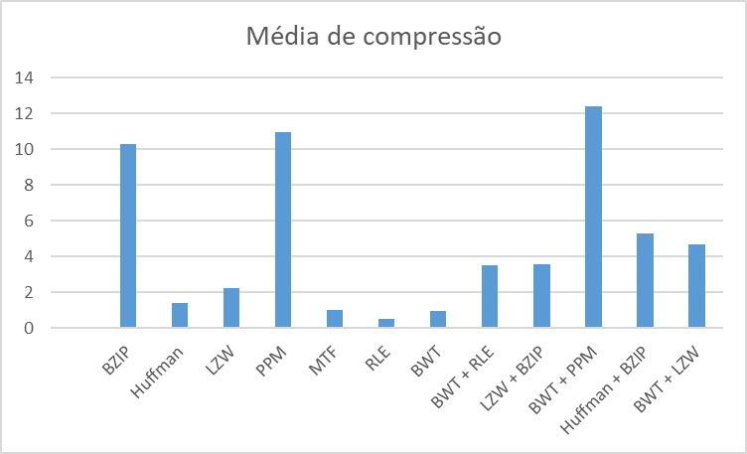
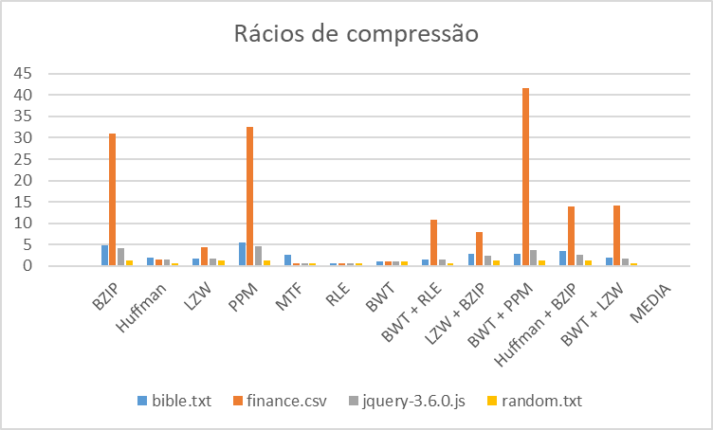
Discussão de resultados
De todos os métodos de compressão, os que se destacam são o BZIP2 e o PPM.
Combinações de métodos geralmente resultam em melhores resultados, como o BWT seguido do PPM.
Consoante o conteúdo dos ficheiros, certos métodos de compressão podem resultar melhor ou pior quando comparando com outros ficheiros.

Slide 12
Conclusão
Concluindo, ao contrário da nossa previsão, por uma questão de lógica, ao em vez do método LZ77, acabamos por recorrer ao método LZW para comprimir alguns dos ficheiros disponíveis, uma vez que se trata de uma atualização do LZ77. Para o ficheiro “jquery-3.6.0.js”, ao contrário do que previmos, o PPM acabou por ser o método de compressão mais eficaz. Por fim, o ficheiro “random.txt”, foi comprimido de melhor forma com os Huffman Codes, coincidindo assim com a nossa previsão.

